Slide 1

Progetto S11/L5
Joel Landry mouafo
Notes:
1

Slide 2

Agenda
Traccia del progetto
Introduzione
Salto condizionale
Diagramma di flusso
Funzionalità implementate
Analisi
conclusione

Slide 3
Traccia

Slide 4
Traccia
Con riferimento al codice presente nelle slide successive, rispondere ai seguenti quesiti:
Spiegate, motivando, quale salto condizionale effettua il Malware.
Disegnare un diagramma di flusso (prendete comme esempio la visualizzazione grafica di IDA) identificando i salti condizionali (sia quelli effettuati che quelli non effettuati che quelli non effettuati). Indicate con una linea verde i salti effettuati, mentre con una linea rossa i salti non effettuati.
Quali sono le diverse funzionalità implementate all’interno del Malware?
Con riferimento alle istruzioni <<call>> presenti in tabella 2 e 3, dettagliare come sono passati gli argomenti alle successive chiamate di funzione. Aggiungere eventuali dettagli tecnici/teorici,

Slide 5
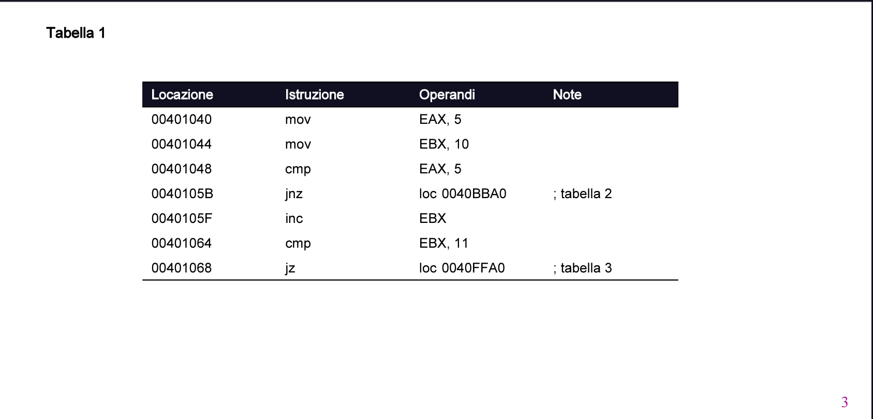
Traccia

Slide 6
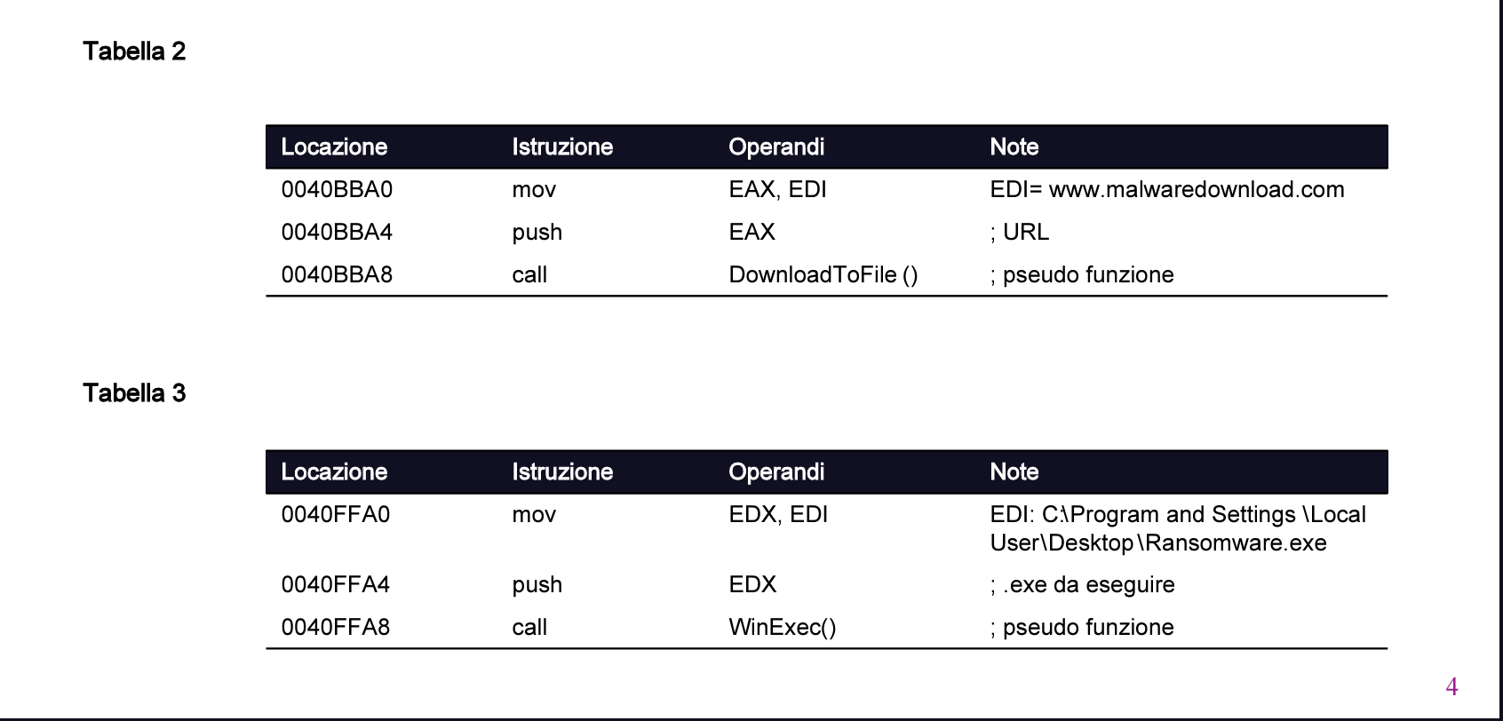
Traccia

Slide 7
Introduzione

Slide 8
Introduzione
La malware analysis advanced concept è un processo fondamentale per la Cybersecurity ed è un insieme di tecniche e metodologie avanzate utilizzate per analizzare e comprendere il funzionamento, il comportamento e l’impatto dei Malware. Per farlo una comprensione del linguaggio macchina basica in particolare Assembly è importante, Abbiamo come progetto di fare una Malware analysis di un codice mettendo in evidenza il salto condizionale, disegnando un diagramma di flusso, identificare le diverse funzionalità implementate all’interno del Malware e per finire il passaggio degli argomenti nelle funzione chiamate.

Slide 9
Salto condizionale

Slide 10
Salto condizionale
Prima di indentificare il salto condizionale del Malware, è necessario sapere cos’è un salto condizionale.
Un salto condizionale nel linguaggio Assembly è un’istruzione che altera il flusso di esecuzione del programma in base a una condizione specifica. Se la condizione è vera, il flusso di esecuzione «salta» a un’altra parte del codice; se la condizione è falsa, il flusso continua sequenzialmente con l’istruzione successiva. Il salto permette di implementare logiche di controllo come cicli

Slide 11
Salto condizionale
Decisioni e altre strutture condizionali.
Nella figura precedente due salti condizionali «jnz» e «jz».
jnz (jump if not zero) alla locazione ‘0040105B’ effettua il salto se il risultato del confronto ‘cmp EAX’ alla locazione ‘00401048’ non è zero ( EAX non uguale a 5).
jz (jump if zero) alla locazione ‘00401068’ effettua il salto se il risultato del confronto ‘cmp EBX, 11’ alla locazione ‘00401064’ è zero ( EBX è uguale a 11).

Slide 12
Diagramma di flusso

Slide 13
Diagramma di flusso
Il diagramma di flusso che illustra i salti condizionali è una rappresentazione grafica del flusso di esecuzione di un programma assembly, con particolare attenzione alle istruzioni di salto condizionale. Questo tipo di diagramma evidenzia come il controllo di programma può deviare in base a certe condizioni, facilitando la comprensione delle logiche di controllo all’interno del codice.
Per il nostro progetto il Diagramma di flusso che illustra i salti condizionali è il seguente con la linea verde per effettività del salto condizionale cioè se le condizioni ‘jnz’ e ‘jz’ sono rispettivamente vere (‘EAX no uguale a 5’ e EBX è uguale a 11’) mentre la linea rossa per il salto condizionale non effettuata cioè il fallimento delle condizioni ‘jnz’ e ‘jz’.

Slide 14
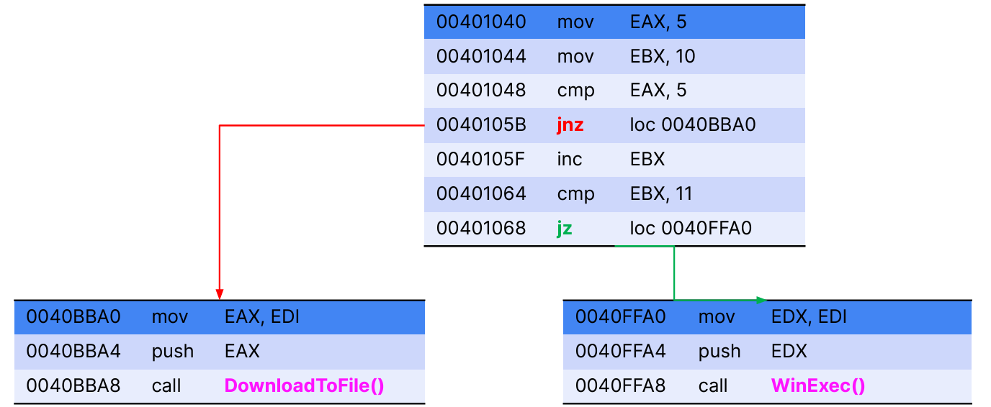
Diagramma di flusso

Slide 15
Funzione implementate

Slide 16
Funzionalità implementate
Il codice del Malware implementa le seguenti funzionalità:
Download il file usa la funzione «DownloadToFile()» per scaricare un file da un URL specificato (www.malwaredownload.com).
Esecuzione di file usa la funzione ‘winExec()’ per eseguire un file già presente nella memoria ( c:\Program and Settings\Local User\Desktop\Ransomware.exe).
Ma solo una viene eseguita ( winExec() ) come l’abbiamo visto nel diagramma di flusso.

Slide 17
Analisi

Slide 18
Analisi
Gli istruzioni ‘call’ vengono usati nelle tabelle 2 e 3.
Nella tabella 2 gli istruzioni sono:
mov EAX, EDI
push EAX
call DownloadToFile() (Viene chiamata la funzione pseudo che scarica il file dall’URL
EAX contiene l’URL(www.malwaredownload.com) che viene passato alla funzione ‘DownloadToFile()’ tramite lo stack (push)

Slide 19
Analisi
Nella figura 3 gli istruzioni sono
mov EDX, EDI
push EDX
call winExec() (viene chiamata la funzione che segue il file)
EDX contiene il percorso del file ( C:\Program and Settings\Local User\Desktop\Ransomware.exe), che vienne passato alla funzione ‘WinExec()’ tramite lo stack (push)

Slide 20
Conclusione

Slide 21
Conclusione
La malware analysis avanzata richiede una combinazione di competenze tecniche, strumenti specializzati e conoscenze approfondite delle metodologie di attacco. La comprensione del linguaggio macchina come assembly è necessario. Abbiamo analizzato un codice assembly di un Malware per capire il concetto di salto condizionale. I salti condizionali sono fondamentali per implementare logiche di controllo e decisioni nei programmi Assembly, rendendo possibile la costruzione di algoritmi complessi.

Slide 22
Grazie

